Slide 1

Les Territoires de Démocratie Sanitaire de la région des Hauts de France
CRSA 30 août 2016

Slide 2
Les territoires de démocratie sanitaire
L’article L1434-9 du code de la santé publique (créé par l’article 158 de la loi 2016-41 du 26 janvier 2016 de modernisation de notre système de santé) prévoit que l’agence régionale de santé délimite des territoires de démocratie sanitaire à l'échelle infrarégionale, de manière à couvrir l'intégralité du territoire de la région.
L’article R 1434-29 (créé par le décret n° 2016-1024 du 26 juillet 2016) précise que le directeur général de l'agence régionale de santé délimite, au sein de la région, ces territoires afin de permettre, dans chaque territoire :
la mise en cohérence des projets de l'agence régionale de santé, des professionnels et des collectivités territoriales ;
la prise en compte de l'expression des acteurs du système de santé et notamment celle des usagers.

Slide 3
Les territoires de démocratie sanitaire
Au préalable le directeur général doit recueillir l’avis
  du préfet de région,
  de la conférence régionale de la santé et de l'autonomie
  des collectivités territoriales concernées.
Les autorités et instances consultées disposent de deux mois pour rendre leur avis, à compter de la publication de l’avis de consultation au Recueil des actes administratifs , soit jusqu’au 26 octobre 2016.

Slide 4
Proposition de délimitation des territoires de démocratie sanitaire
La loi n° 2016-41 du 26 janvier 2016 de modernisation de notre système de santé et la loi n° 2015-1776 du 28 décembre 2015 relative à l'adaptation de la société au vieillissement repositionnent fortement les partenaires des Agences Régionales de Santé au cœur de la politique régionale de santé.
Le territoire de démocratie sanitaire, qui doit permettre d’assurer la cohérence des politiques publiques concourant à la politique de santé, et prendre en compte les spécificités territoriales, se pose comme un espace transversal au service de ces partenariats et suppose un dimensionnement suffisant.
Le choix s’est donc logiquement porté sur des territoires institutionnels amples et déjà largement identifiés par l’ensemble des acteurs de la santé : les départements.
Le département du Nord, avec son poids démographique exceptionnel, fait apparaitre une différence trop importante par rapport aux autres départements. C’est la raison pour laquelle, il est proposé de le diviser en deux territoires : Métropole-Flandres et Hainaut.

Slide 5
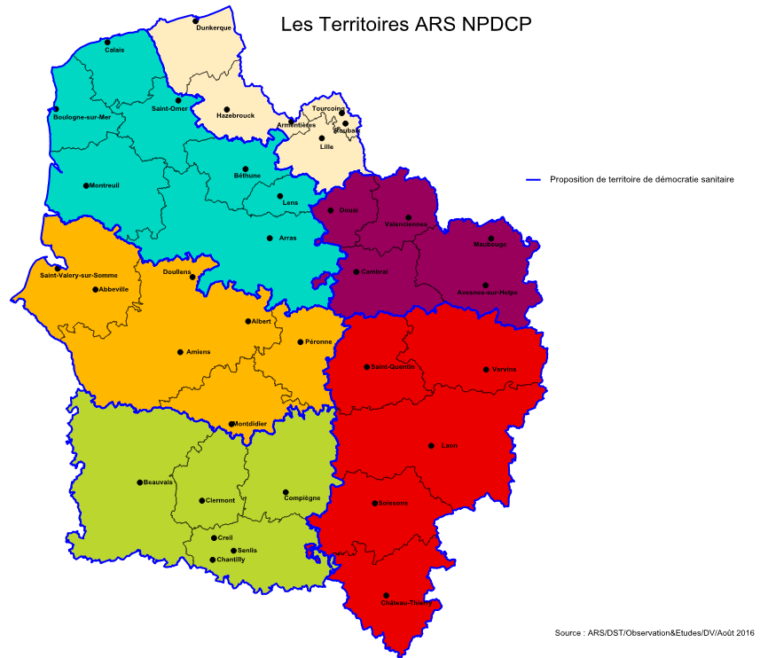
Proposition des 6 territoires de démocratie sanitaire
Métropole - Flandres 1 594 516 habitants
Hainaut 992 612 habitants
Pas-de-Calais 1 463 628 habitants
Aisne 540 888 habitants
Somme 571 154 habitants
Oise 810 300 habitants
Les territoires de proximité sont construits à partir de regroupements des territoires des unités territoriales de l’action sociale les conseils départementaux. Règlementairement, ces territoires ne font pas l’objet d’une demande d’avis.

Slide 6
Les conseils territoriaux de santé
L’article L1434-10 du code de la santé prévoit que le directeur général de l'agence régionale de santé constitue, sur chacun des territoires de démocratie sanitaire, un conseil territorial de santé, acteur essentiel pour la territorialisation du PRS.
Fortement impliqué dans les dynamiques territoriales et locales, le CTS contribue notamment :
○ A l’élaboration du diagnostic territorial partagé,
○ A l'élaboration, la mise en œuvre, le suivi et l'évaluation du projet régional de santé, en particulier sur les dispositions concernant l'organisation des parcours de santé. Il peut adresser au directeur général de l’ARS des propositions pour améliorer la réponse aux besoins de la population sur le territoire, notamment sur l'organisation des parcours,
○ Au suivi des plates-formes territoriales d'appui à la coordination des parcours de santé complexes, ainsi que des contrats territoriaux et locaux de santé signés.
Le lien est renforcé entre la CRSA et les CTS.
Les présidents des conseils territoriaux de santé et le président de la conférence régionale de la santé et de l'autonomie de la région peuvent se saisir mutuellement de toute question relevant de la compétence des conseils territoriaux de santé. Les avis des CTS sont communiqués systématiquement à la CRSA. L’évaluation des droits des usagers est réalisée conjointement.

Slide 7
Les conseils territoriaux de santé - composition
Au moins 34 membres, Au plus 50 membres
Mandat de 5 ans renouvelable une fois
5 collèges :
    professionnels et offreurs des services de santé (20 à 28 membres*)
    usagers et associations d’usagers (6 à 10 membres*)
    Collectivités territoriales ou groupements (4 à 7 membres*)
    Représentants de l’Etat et organismes de sécurité sociale (2 à 3 membres*)
    Personnalités qualifiées (2)
    *le nombre de membres est laissé à l’appréciation du DG ARS
Notes:
Le directeur général de l'agence régionale de santé constitue un conseil territorial de santé sur chacun des territoires définis au 1° de l'article L. 1434-9.
« Le conseil territorial de santé est notamment composé de représentants des élus des collectivités territoriales, des services départementaux de protection maternelle et infantile mentionnés à l'article L. 2112-1 et des différentes catégories d'acteurs du système de santé du territoire concerné. Il veille à conserver la spécificité des dispositifs et des démarches locales de santé fondées sur la participation des habitants. Il organise au sein d'une formation spécifique l'expression des usagers, en intégrant celle des personnes en situation de pauvreté ou de précarité. Il comprend également une commission spécialisée en santé mentale.
« II.-Sans préjudice de l'article L. 3221-2, le conseil territorial de santé participe à la réalisation du diagnostic territorial partagé mentionné au III du présent article en s'appuyant notamment sur les projets des équipes de soins primaires définies à l'article L. 1411-11-1 et des communautés professionnelles territoriales de santé définies à l'article L. 1434-12.

Slide 8
Les conseils territoriaux de santé - organisation
Assemblée Plénière
Bureau
Commission spécialisée en santé mentale
(21 membres max)
Formation spécifique organisant l’expression des usagers
(12 membres max)

Slide 9
Calendrier d’installation
31 octobre 2016
Délimitation des territoires de démocratie sanitaire
Novembre 2016
Saisine des autorités chargées de proposer les désignations
Au plus tard 1er janvier 2017
Installation des conseils territoriaux de santé
Réception des candidatures

Slide 10
MERCI

